Slide 1

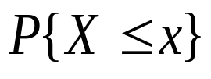
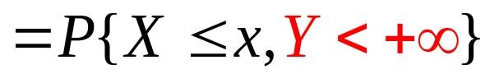
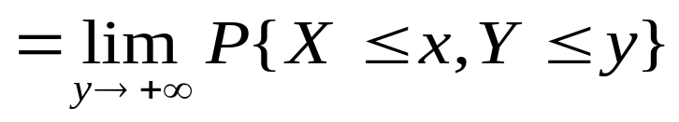
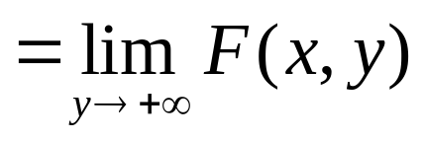
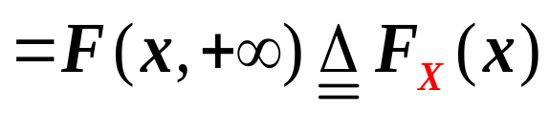
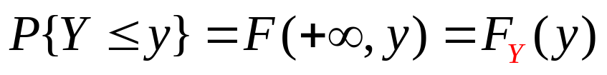

边沿分布函数(或边缘分布函数)
  定义: 设二维随机变量(X,Y)的分布函数
  （分量X与Y的联合分布函数）
  分量X的分布函数：
y
x
x
称F_{X}( x )为(X,Y)关于X的边沿分布函数;
y
y
分量Y的分布函数：
x
称F_{Y}( y )为(X,Y)关于Y的边沿分布函数.
Notes:
分量的边沿分布函数与一维随机变量的分布函数的形式相同，区别：平面区域内取值，区间上取值。
考虑X<=x 在平面上表示的范围和在区间上表示的范围的区别

Slide 2
注：已知联合分布函数F(x,y),
可以计算出边沿分布函数F_{X}(x),F_{Y}(y);
但由X,Y各自的分布函数F_{X}(x),F_{Y}(y),
一般无法确定联合分布函数F(x,y) .

Slide 3
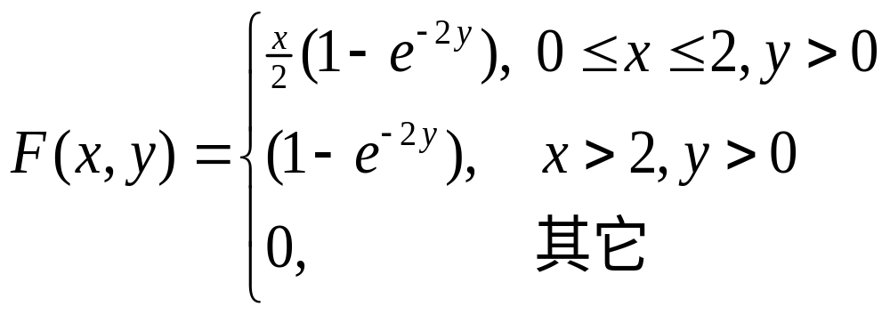
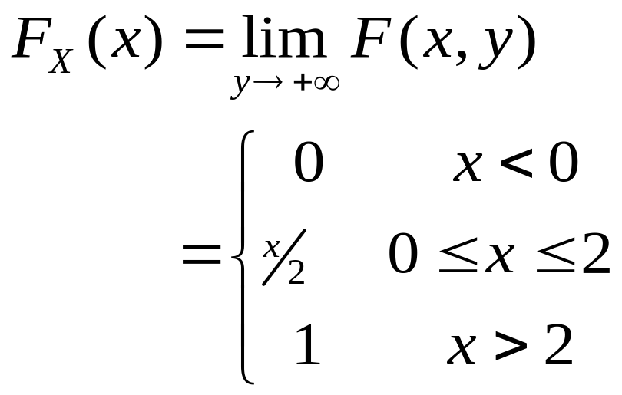
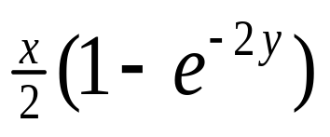
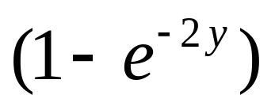
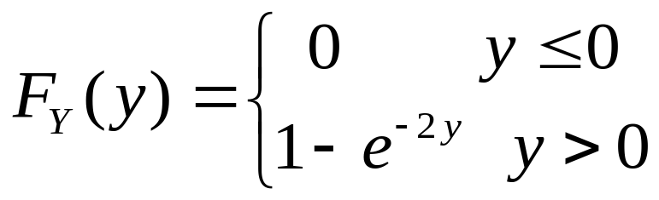
例1 设二维随机变量(X,Y)的分布函数为
求(X,Y)关于X和关于Y的边沿分布函数.
2

Slide 4
一、边沿分布律
定义: 二维离散型随机变量(X,Y)，
分量X和分量Y都是离散型随机变量,
X的分布律称为(X,Y)关于X的边沿分布律;
Y的分布律称为(X,Y)关于Y的边沿分布律.
Notes:
边沿将近2学时，条件1学时

Slide 5
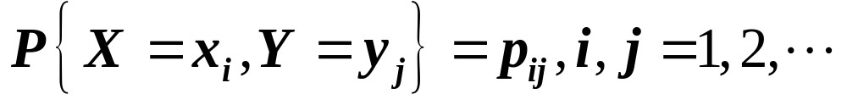
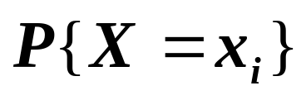
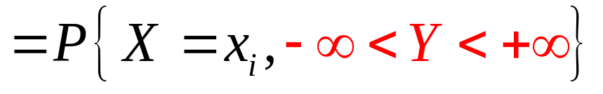
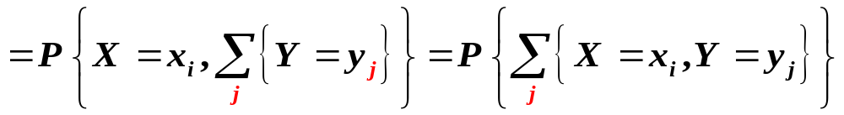
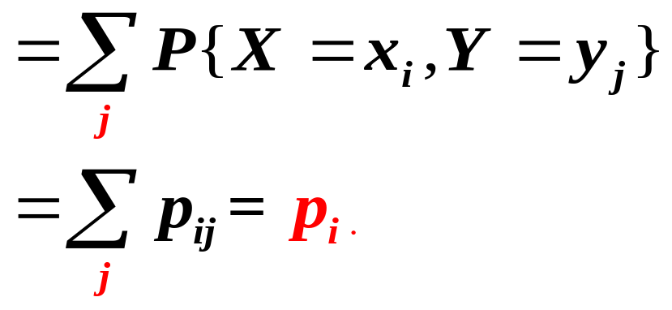

边沿分布律的计算公式
定理 设二维离散型随机变量(X,Y)的分布律为
则(X,Y)关于X的边沿分布律为
y
xi
x
(X,Y)关于X的边沿分布律：联合分布律表中各行概率相加.

Slide 6
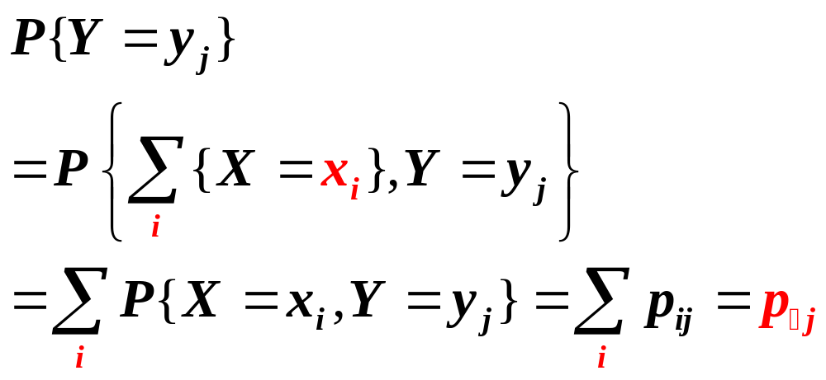

y
(X,Y)关于Y的边沿分布律为
yj
x
(X,Y)关于Y的边沿分布律：联合分布律表中各列概率相加.

Slide 7





例1
求（X,Y）关于X和关于Y的边沿分布律.
Y X | 0 | 1 | 2
0
1
10/30
20/30
5/30 18/30 7/30
X | 0 | 1
P
Y | 0 | 1 | 2
P
10/30 20/30
5/30 18/30 7/30

Slide 8
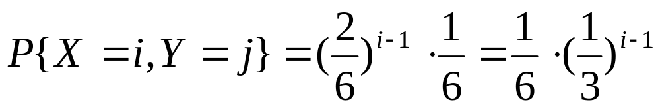

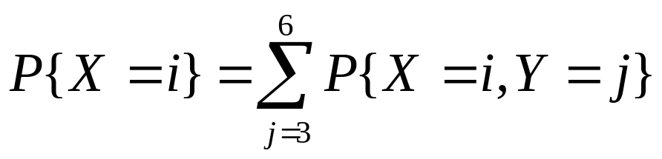
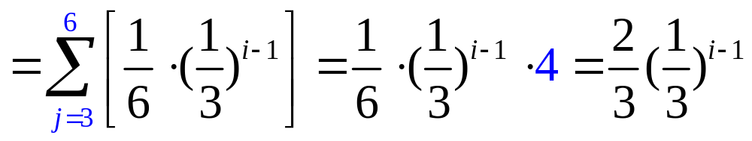

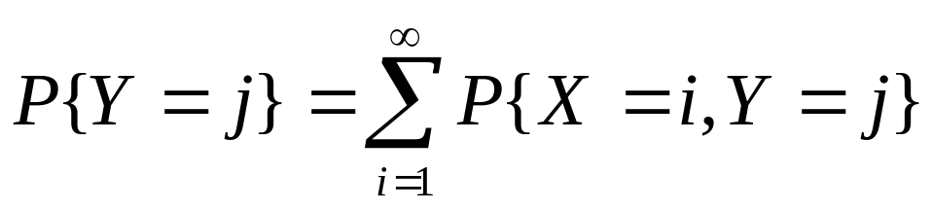
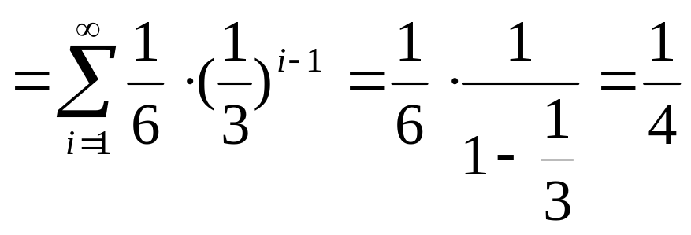

例2 接连不断地掷一颗匀称的骰子,
直到出现点数大于2为止,
以X表示掷骰子的次数,以Y表示最后一次掷出的点数.
求随机变量(X,Y)的边沿分布律.
解
随机变量(X,Y)关于X的边沿分布律
随机变量(X,Y)关于Y的边沿分布律
Notes:
直到出现大于2点数，求投掷次数X的分布律。

Slide 9
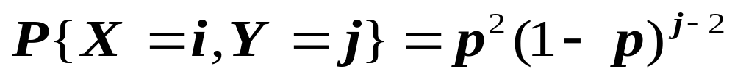


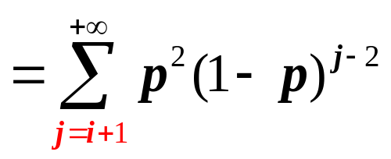
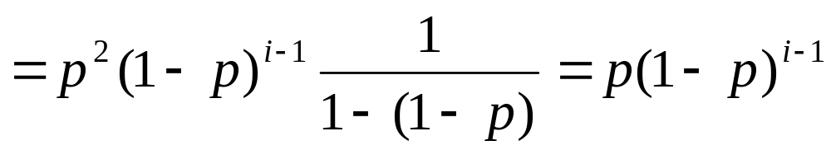


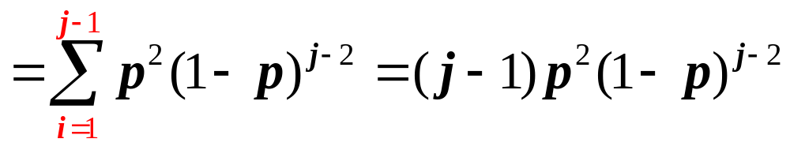


例3 某射手在射击中,每次击中目标的概率为p(0<p<1),
射击进行到第二次击中目标为止.
X表示第一次击中目标时所进行的射击次数,
Y表示第二次击中目标时所进行的射击次数,
试求随机变量(X,Y)的边沿分布律.
解:
(X,Y)关于X的边沿分布律
(X,Y)关于Y的边沿分布律

Slide 10
二.条件分布律及计算公式
在已知一个分量取某一定值的条件下,
另一个分量的分布律称为条件分布律.

Slide 11
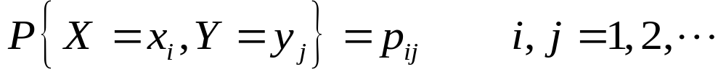
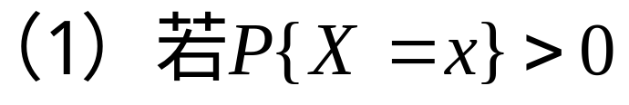
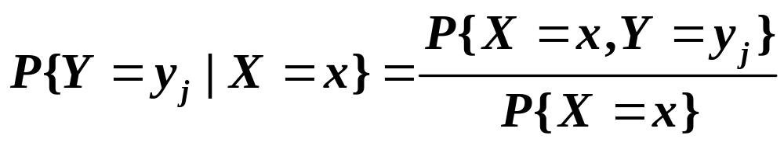


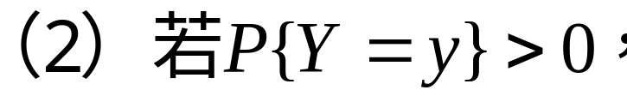
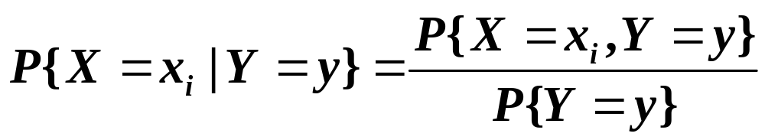

定义 设二维离散型随机变量(X,Y)的分布律为
称为在
的条件下，Y的条件分布律;
称为在Y=y的条件下，X的条件分布律.

Slide 12
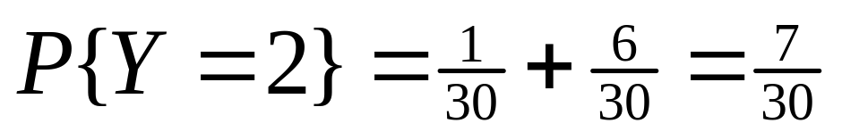
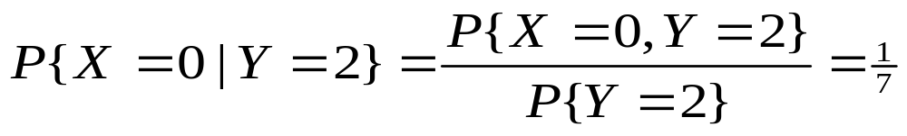
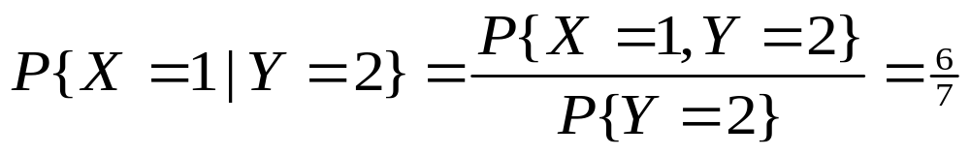
例2 设随机变量(X,Y)的分布律为
Y X | 0 | 1 | 2
0
1
求在Y=2的条件下
X的条件分布律.
解

